Slide 1
專題經驗分享

Slide 2
目錄
資料庫連接
經驗分享

Slide 3
資料庫連接

Slide 4
下載XAMPP
https://www.apachefriends.org/zh_tw/index.html

Slide 5
開啟資料庫

Slide 8
可能會發生的問題
解決方法

Slide 10
以系統管理員方式執行

Slide 11
3306port被占用

Slide 12
查詢3306 Port PID
PID

Slide 13
打開工作管理員並結束工作

Slide 14
更改MySQL的port

Slide 15
把3306改為3307

Slide 17
PHP.ini 3306port 全部改為3307

Slide 18
成功進入資料庫

Slide 19
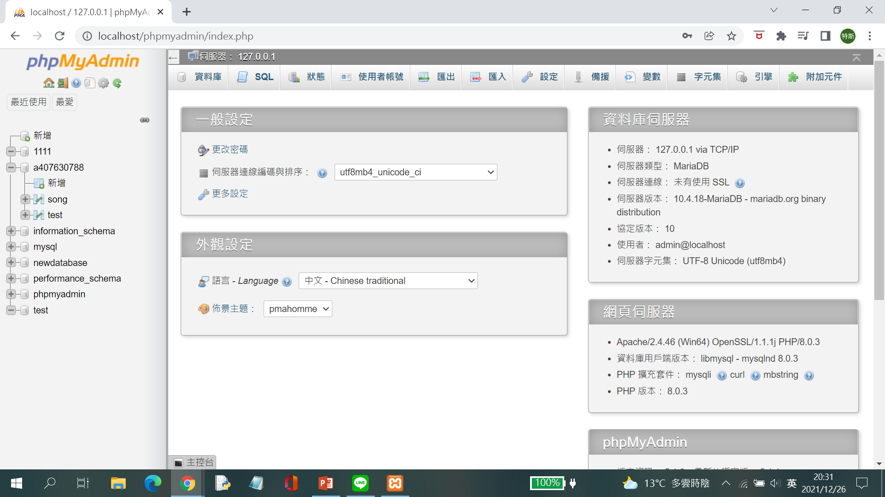

Slide 22
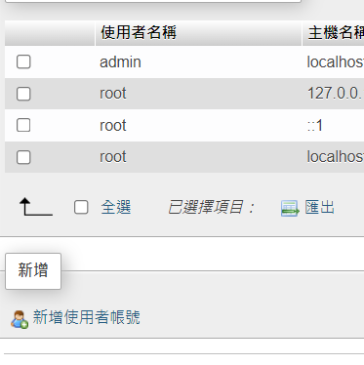
1111

Slide 28
無法進行外部連線
解決方法

Slide 29
把 Port 80、443、3306設為可對外連線

Slide 31
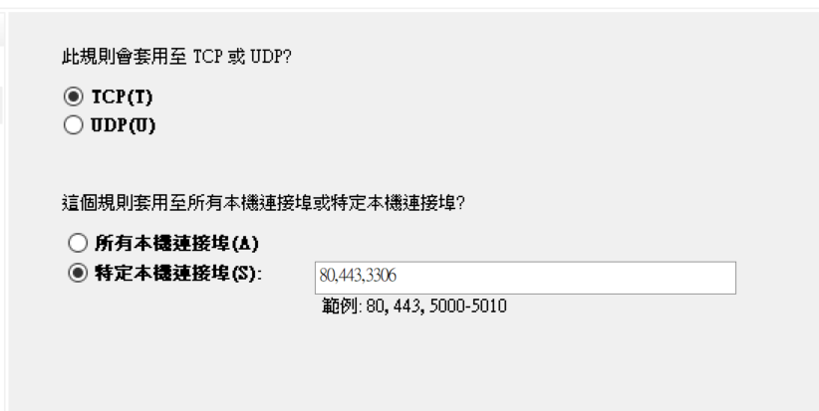

Slide 32
參考網址:
https://igouist.github.io/post/2019/12/android-fetch-mysql-using-xampp/

Slide 33
匯入Excel到XAMPP教學

Slide 34
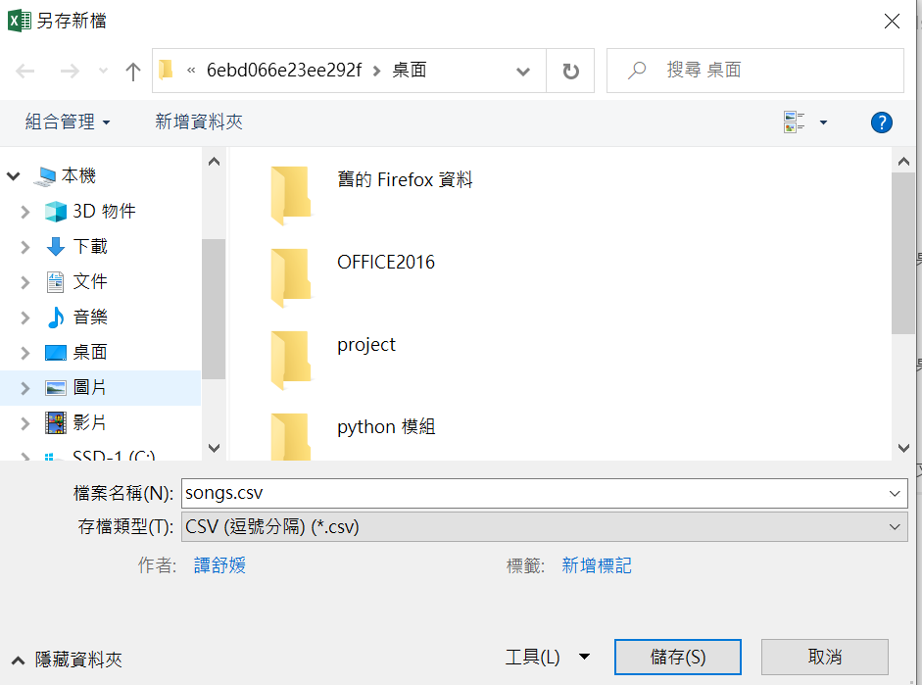
Excel另存為.csv檔

Slide 35
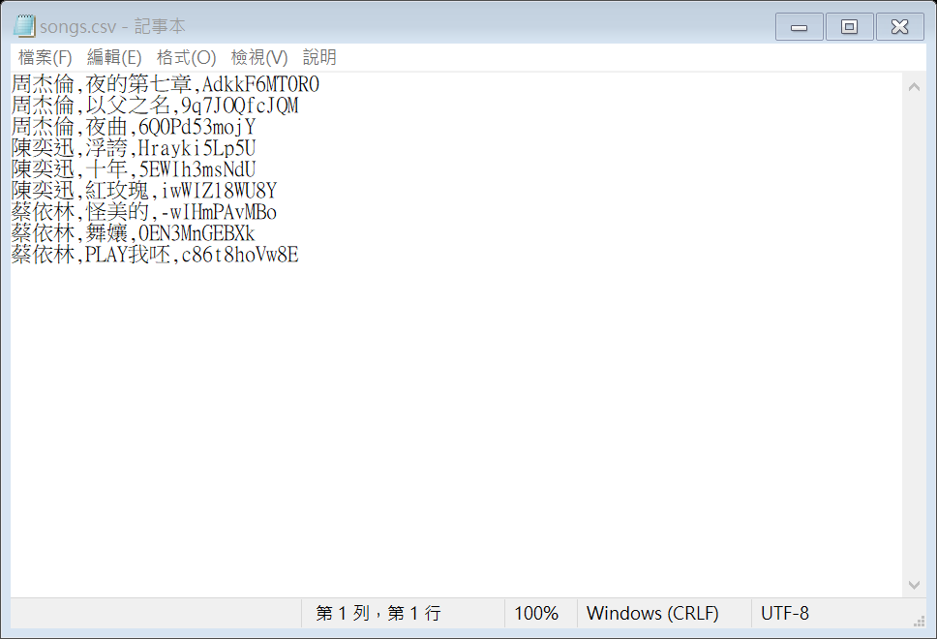
存檔後用記事本開啟.csv檔，並選擇另存新檔

Slide 36
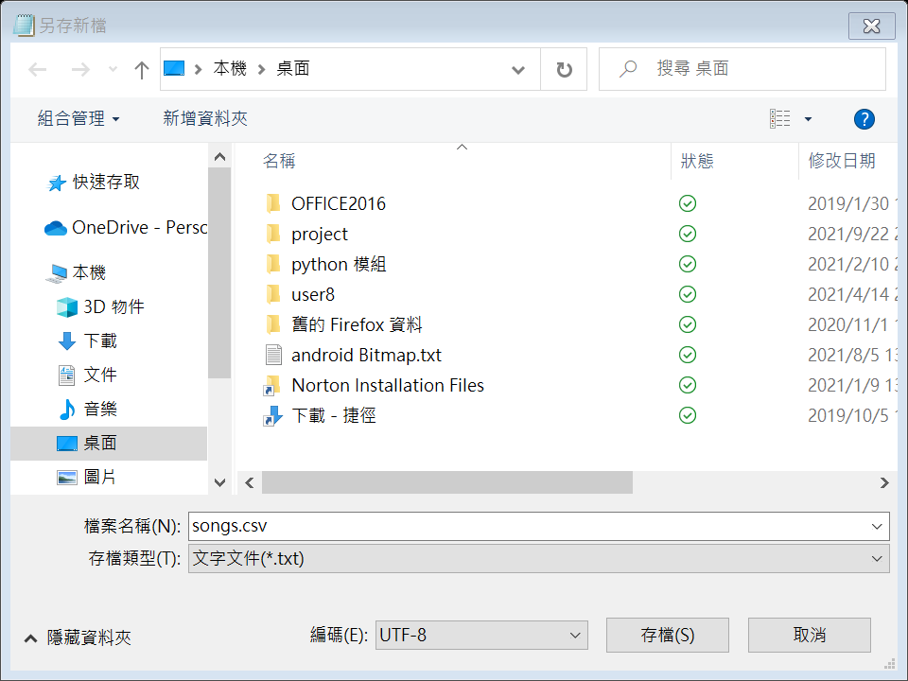
另存為UTF-8的格式

Slide 37
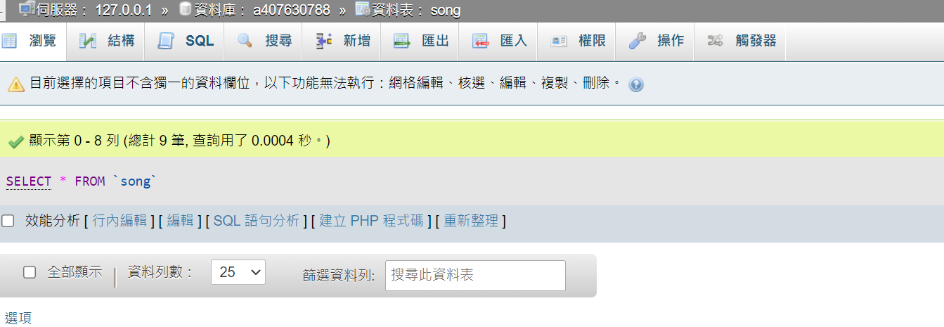
選擇資料表進行匯入

Slide 38
為何要設定為.cvs及utf-8的格式
主要防止資料匯入後會變成亂碼的情況

Slide 39
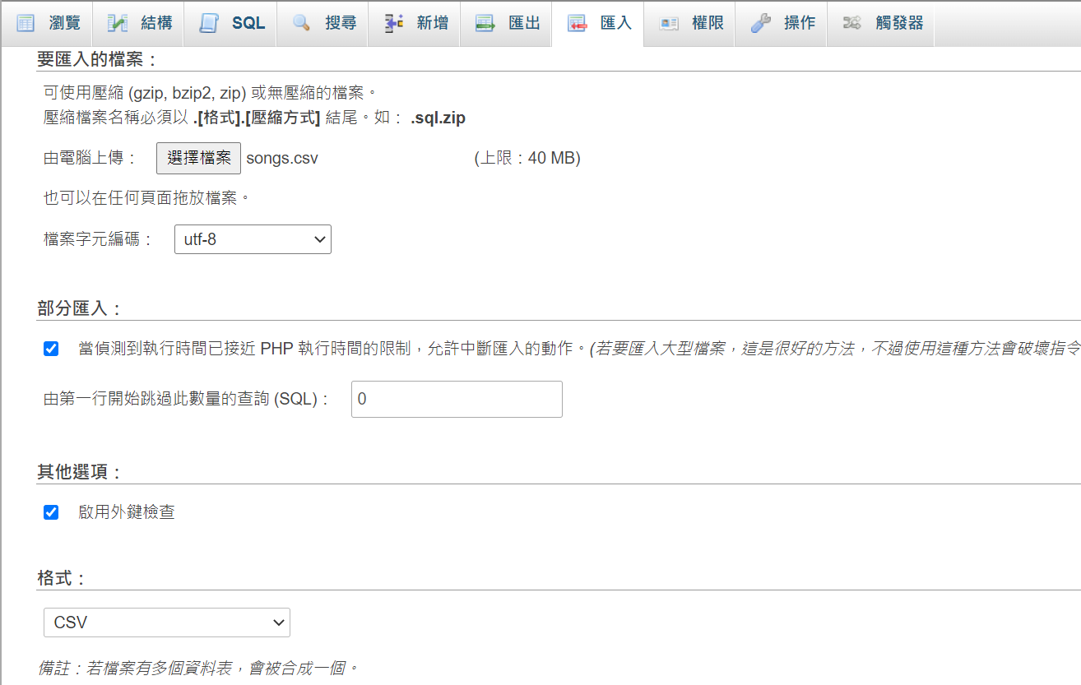
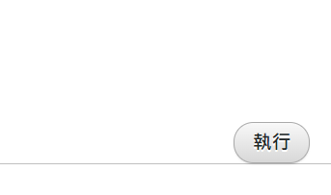
選擇檔案，編碼為UTF-8，格式選擇CSV

Slide 40
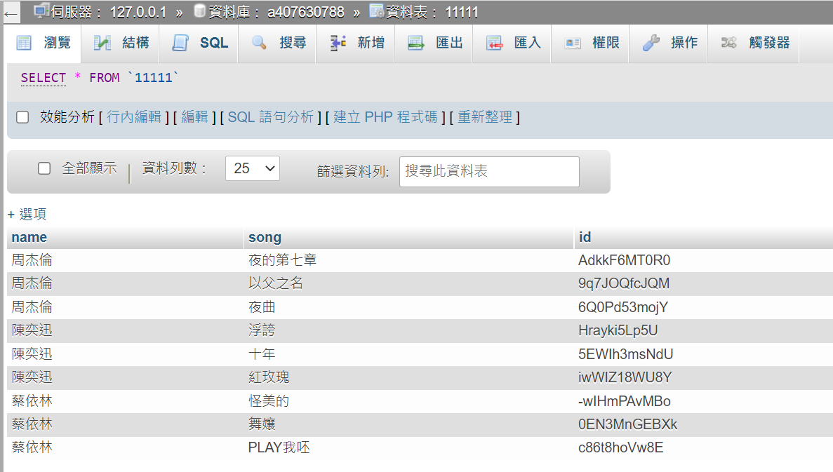

Slide 41
經驗分享

